Slide 1
悩まされたこと集
飛田

Slide 2
<S:タグ>
Strutsタグ

Slide 3
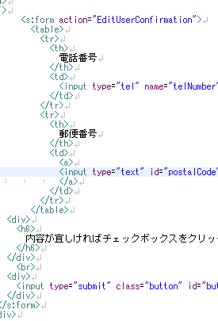
<s:form action="nameAction">

Slide 4
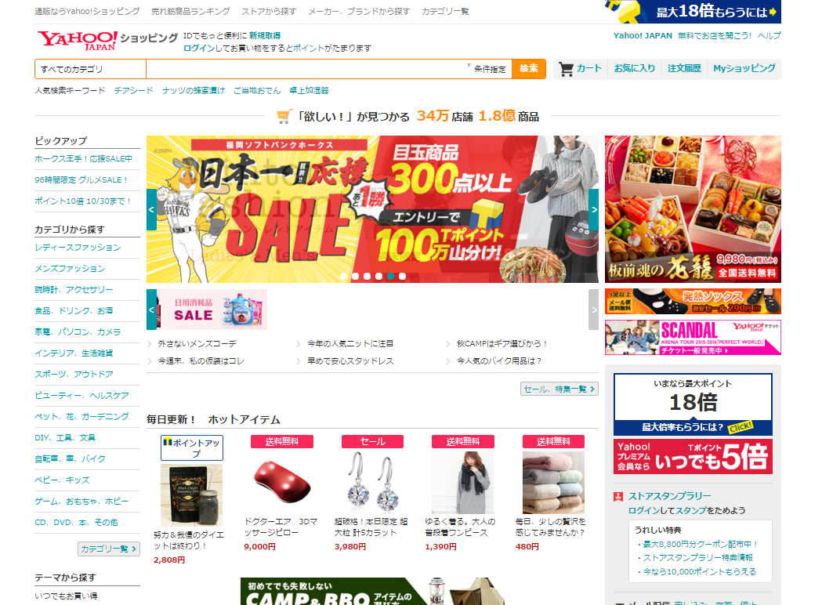
＜ｔｂ＞

Slide 5
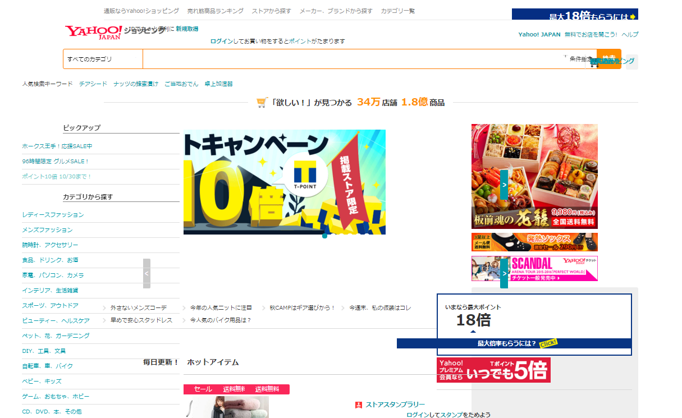

Slide 6
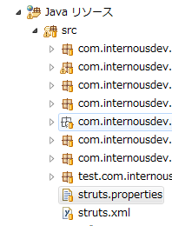

解決策！
struts.ui.theme=simple

Slide 7
Action.DAO.DTO
本来の使い方を間違えていた....

Slide 8
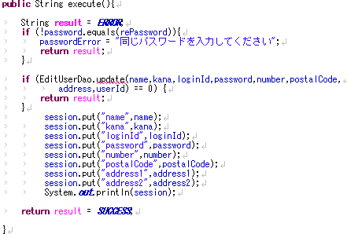
Action.....

Slide 9
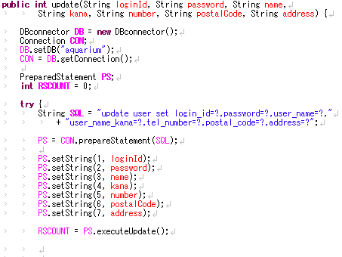
DAO....

Slide 10
修正・・・

Slide 11
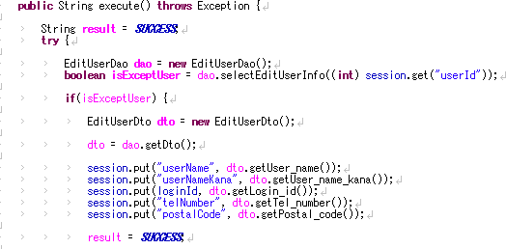
Action

Slide 12
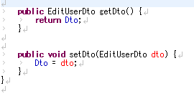
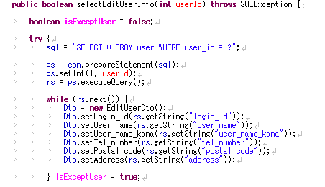
DAO

Slide 13

言葉
DAO！
データ・アクセス・オブジェクト
DTO！
データ・トランスファー・オブジェクト
https://
ハイパー・テキスト・トランスファー・プロトコル
セキュア

Slide 14
以上

